Slide 1
Departamento de Ciencias Administrativas y de Comercio
Ingeniería en Administración Turística y Hotelera
Análisis de las potencialidades de la provincia de Pichincha, como un destino de eventos de romance
Autor:
Andrea Gissela Molina Oñate
Tutor:
Msc. Mariana Pavón Patiño
Sangolquí, 2017

Slide 2
Importancia y Objetivos
Importancia del proyecto
Objetivo General
Objetivos Específicos
Investigación Bibliográfica
Oferta
Demanda
Resultados

Slide 3
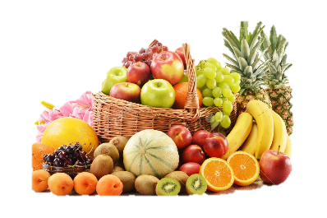
Teoría de Soporte
CAPÍTULO I
Comportamiento del Consumidor
Restricciones presupuestarias
Elección de los consumidores
Preferencias de los consumidores
Teoría Microeconómica
Cantidad
Sustitutos
Intercambiar

Slide 4
Metodología
CAPÍTULO II
Enfoque
Cuantitativo
Cualitativo
Recolección de datos
Documental
Campo
Instrumentos de recolección
Entrevistas
Fichas de observación
Encuestas
Muestra de la Demanda:
N= 3520
$n$ = 134
Muestra de la Oferta:
N= 141 empresas
$n$ = 70

Slide 5
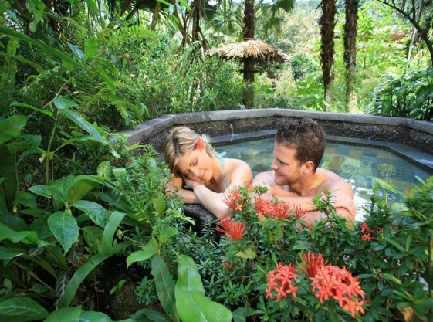
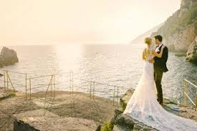
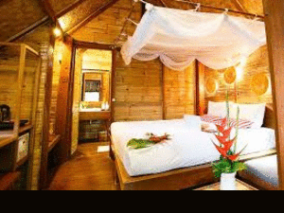
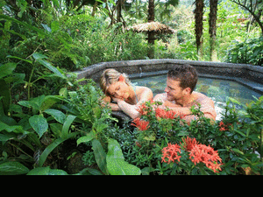
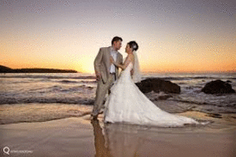
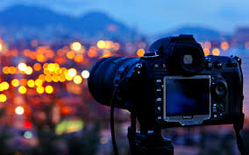
CAPÍTULO III
Eventos de Romance
Bodas destino
Servicios requeridos
Certificaciones
Diversidad de eventos

Slide 6
Estudio de la Oferta
Atractivos Turísticos
Prestadores de servicios

Slide 7
Prestadores de servicios
Recreación, Diversión, Esparcimiento
Salas de recepciones y banquetes
Comidas y Bebidas
Restaurantes
Alojamiento
Cabañas, Hostal, Hostería, Hostería – Hacienda – Lodge, Hotel
Transporte
Renta Car

Slide 8
Prestadores de servicios
Servicio de papelería
Pastelería
Fotografía y Video
Florería
Decoración
Servicio de catering o banquetes

Slide 9
Atractivos Turísticos
Sitios Naturales
Manifestaciones Culturales

Slide 10
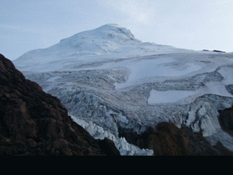
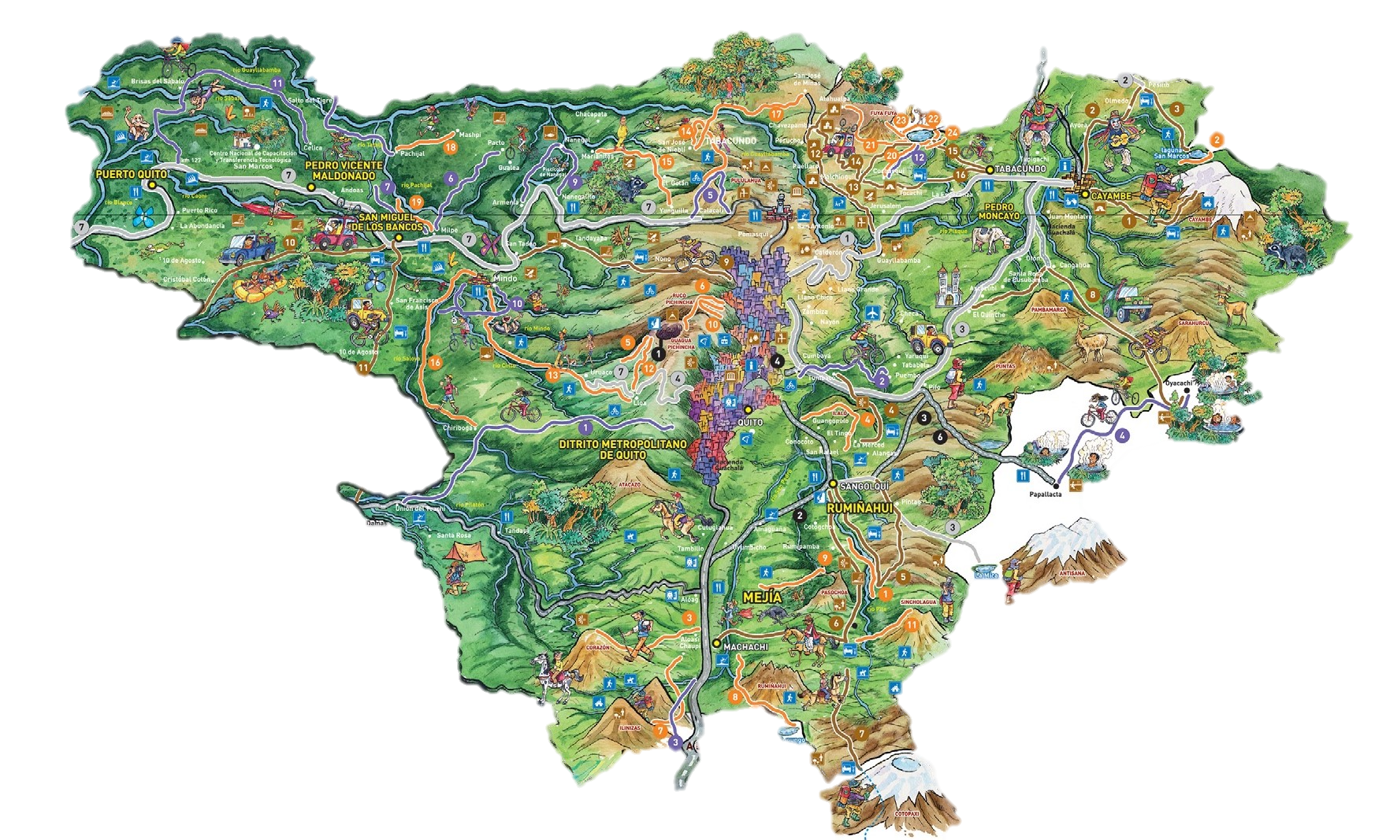
Cayambe
Sitios Naturales
Volcanes
Bosques
Museos
Arquitectura civil
Haciendas
Manifestaciones Culturales
CAYAMBE
Papelería | 2
Florería | 65/69
Pastelería | 3
Fotografía | 6
Catering | 32
Alojamiento | 2

Slide 11
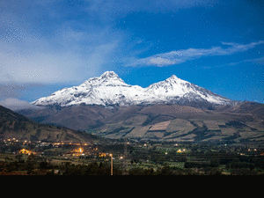
Mejía
Sitios Naturales
Volcanes
Lagunas
Fiestas populares
Arquitectura civil
Arquitectura Religiosa
Manifestaciones Culturales
MEJIA
Papelería | 8
Florería | 18/7
Pastelería | 4
Fotografía | 3
Catering | 15
Alojamiento | 7

Slide 12
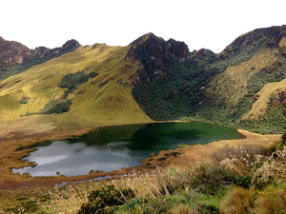
Pedro Moncayo
Sitios Naturales
Volcanes
Lagunas
Arquitectura Religiosa
Manifestaciones Culturales
Zonas Arqueológicas
PEDRO MONCAYO
Papelería | 1
Florería | 87/154
Pastelería | -
Fotografía | 3
Catering | 26
Alojamiento | 2

Slide 13
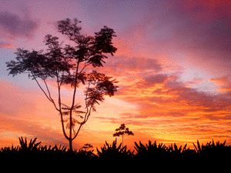
Pedro Vicente Maldonado
Sitios Naturales
Ríos
Manifestaciones Culturales
Cascadas
Arroyos
PEDRO VICENTE MALDONADO
Papelería | -
Florería | 3/2
Pastelería | -
Fotografía | 1
Catering | 2
Alojamiento | 1

Slide 14
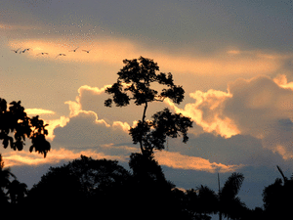
Puerto Quito
Sitios Naturales
Cascadas
Esteros
Miradores
Manifestaciones Culturales
PUERTO QUITO
Papelería | -
Florería | -
Pastelería | 1
Fotografía | 1
Catering | 2
Alojamiento | 3

Slide 15
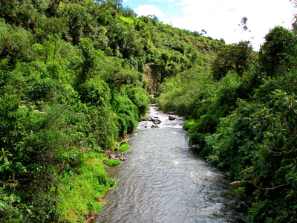
Rumiñahui
Sitios Naturales
Cascadas
Manifestaciones Culturales
Gastronomía
Bosque Protector
Arquitectura Civil
Arquitectura Religiosa
Monumentos
RUMIÑAHUI
Papelería | 44
Florería | 27/12
Pastelería | 20
Fotografía | 12
Catering | 76
Alojamiento | 4

Slide 16
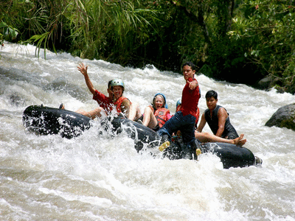
San Miguel de los Bancos
Sitios Naturales
Cascadas
Ríos
Deportes extremos
Manifestaciones Culturales
Reservas Ecológicas
SAN MIGUEL DE LOS BANCOS
Papelería | 2
Florería | 2/-
Pastelería | 1
Fotografía | 1
Catering | 11
Alojamiento | 10

Slide 17
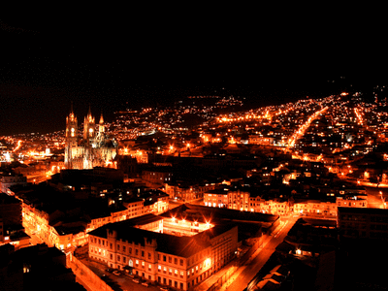
Distrito Metropolitano de Quito
Sitios Naturales
Aguas Termales
Manifestaciones Culturales
Cascadas
Arquitectura Civil
Arquitectura Religiosa
Monumentos
Museos
DISTRITO METROPOLITANO DE QUITO
Papelería | 1072
Florería | 590/342
Pastelería | 432
Fotografía | 249
Catering | 1164
Alojamiento | 69
Comidas y bebidas | 15
Transporte | 21

Slide 18
Estudio de la Demanda
Perfil del Consumidor
Preferencias
Restricciones Presupuestarias
Elección de los consumidores
Ambiente agradable
Servicios Novedosos
No es factor prioritario
Bodas destino
Noche
Locaciones naturales y culturales
Servicios
No requiere organizador de eventos

Slide 19
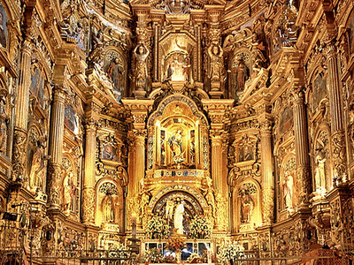
CAPÍTULO IV
Conclusiones
Diversidad de atractivos turísticos
Prestadores de servicios variados
Certificaciones
Perfil del consumidor
Promoción y publicidad

Slide 20
Recomendaciones
Inventario y categorización
Certificaciones
Marca país
Turismo de Romance en Ecuador
Mantenimiento de las locaciones

Slide 21
Gracias.

